Slide 1
Приемы формирования «4-К»
на примере предмета
изобразительного искусства
2 часть

Slide 2
1. Создаем пустой слайд

Slide 3
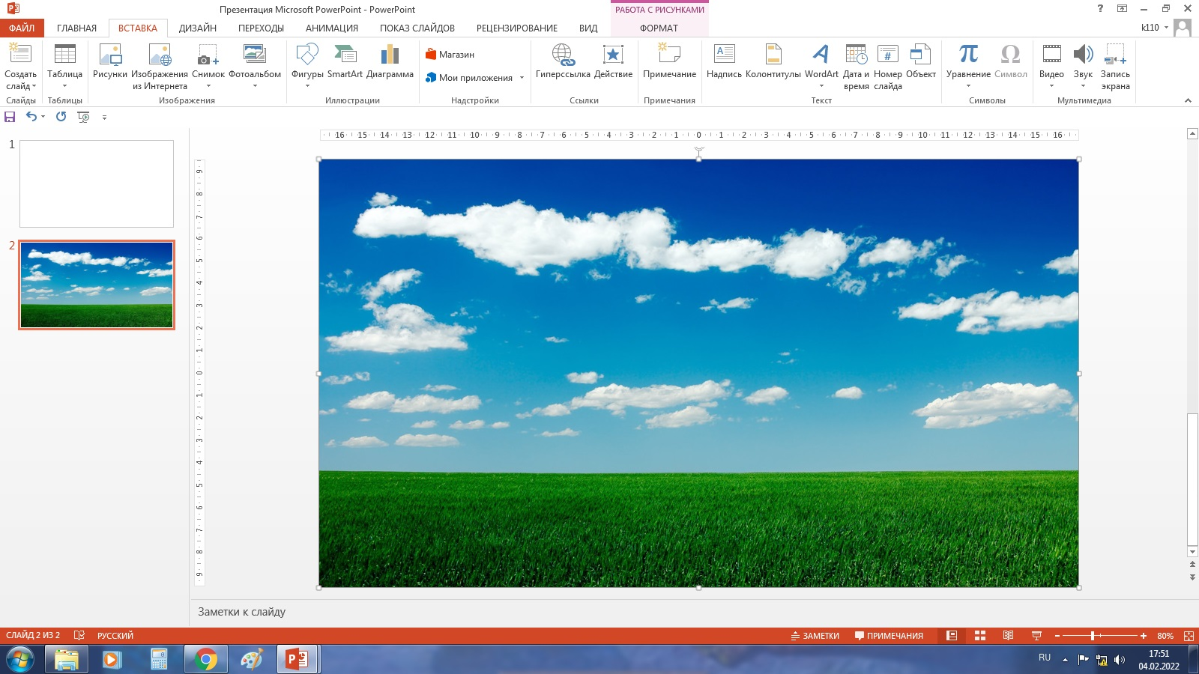
2. Либо заполняем фон картинкой с рабочего стола или с Интернета

Slide 4
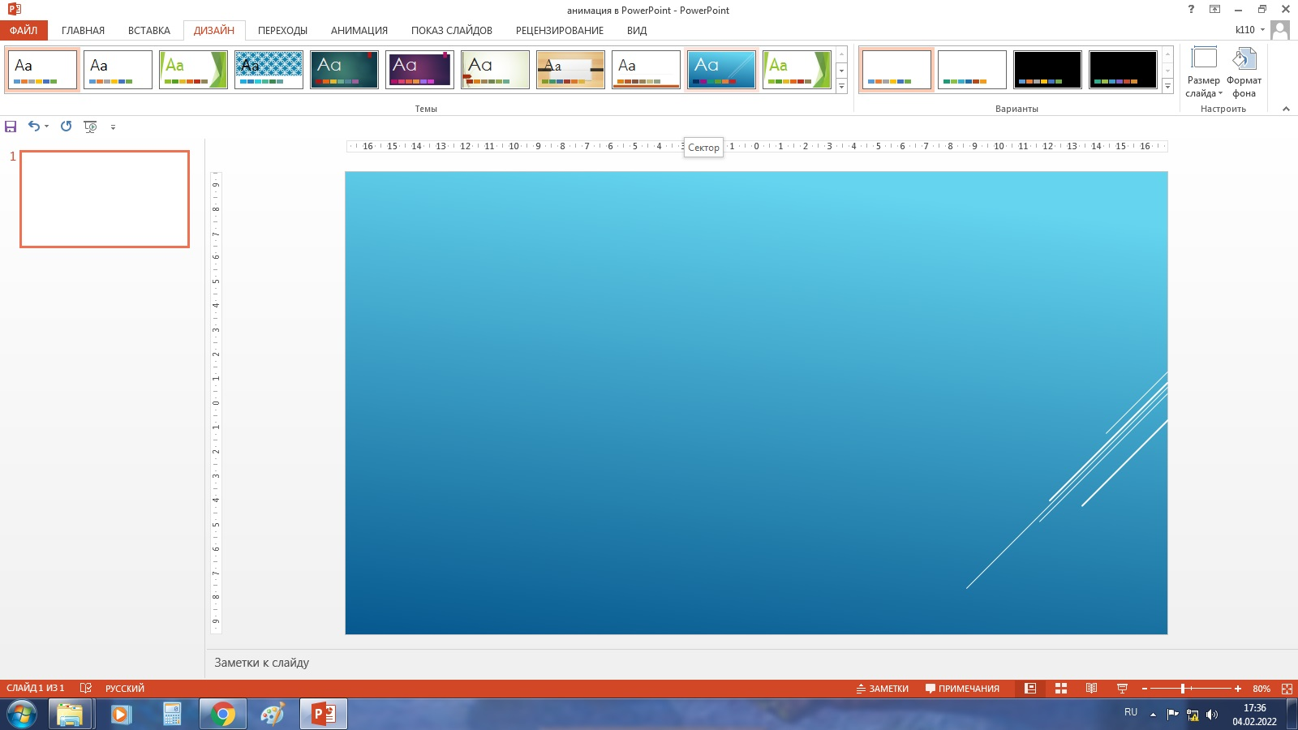
2. Либо выбираем фон слайда

Slide 5
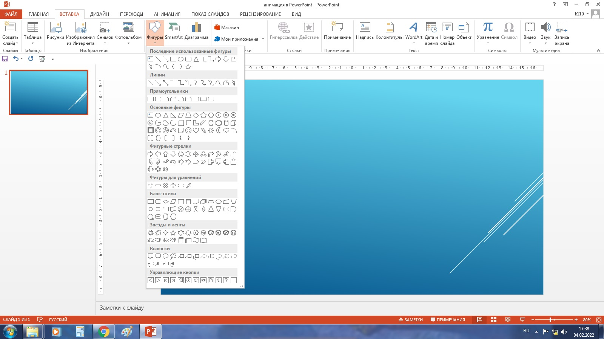
3. Выбираем рисунок (рисунки) для анимации

Slide 6
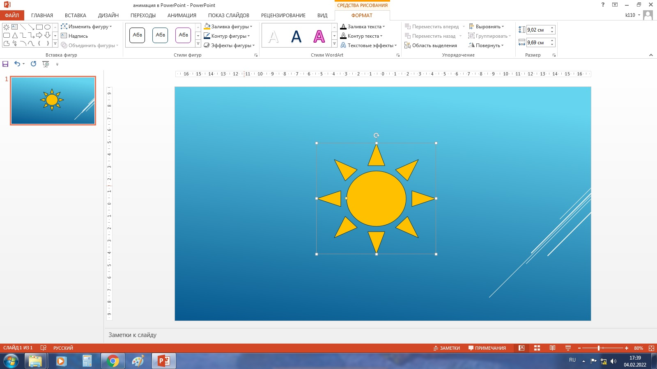
4. Вставляем объект и корректируем цвет

Slide 7
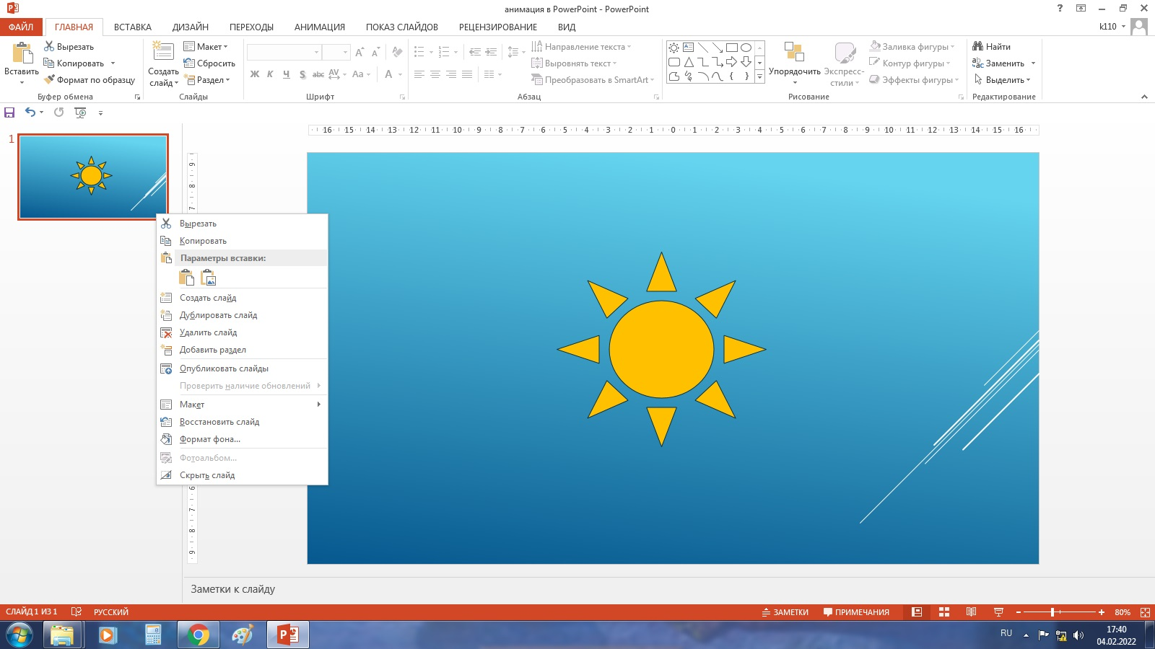
5. Дублируем слайд
Правой кнопкой мыши

Slide 8
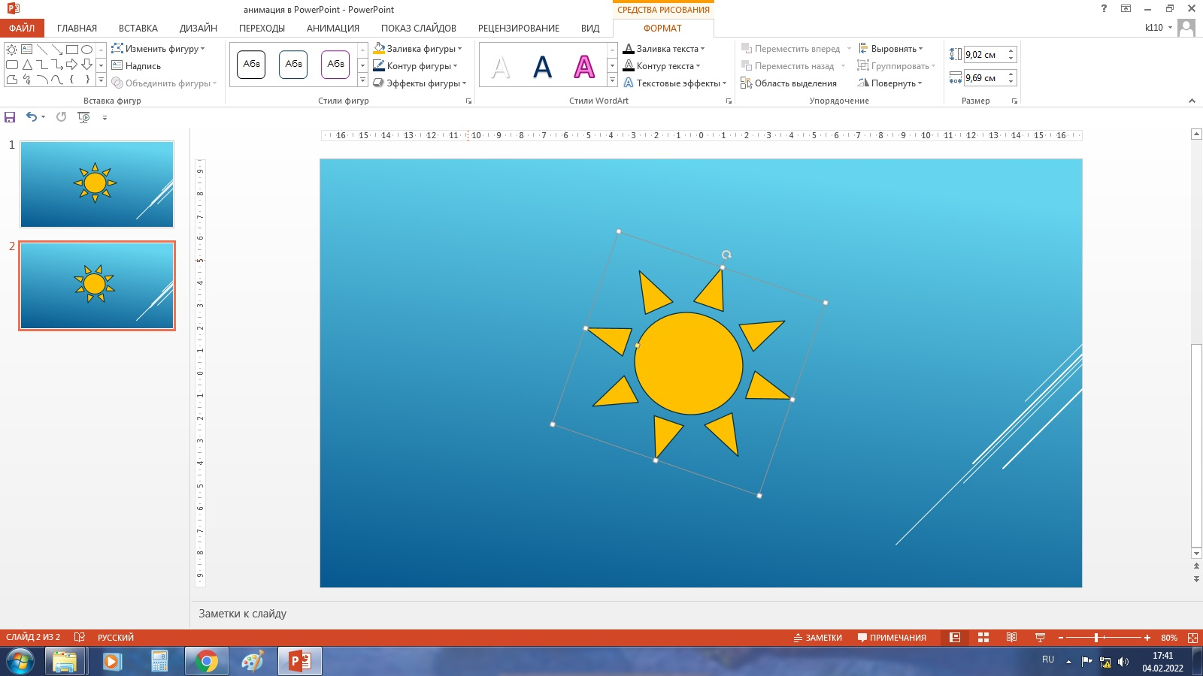
6. Выделяем объект и поворачиваем его или передвигаем на небольшое расстояние
7. Дублируем этот слайд и так далее…

Slide 9
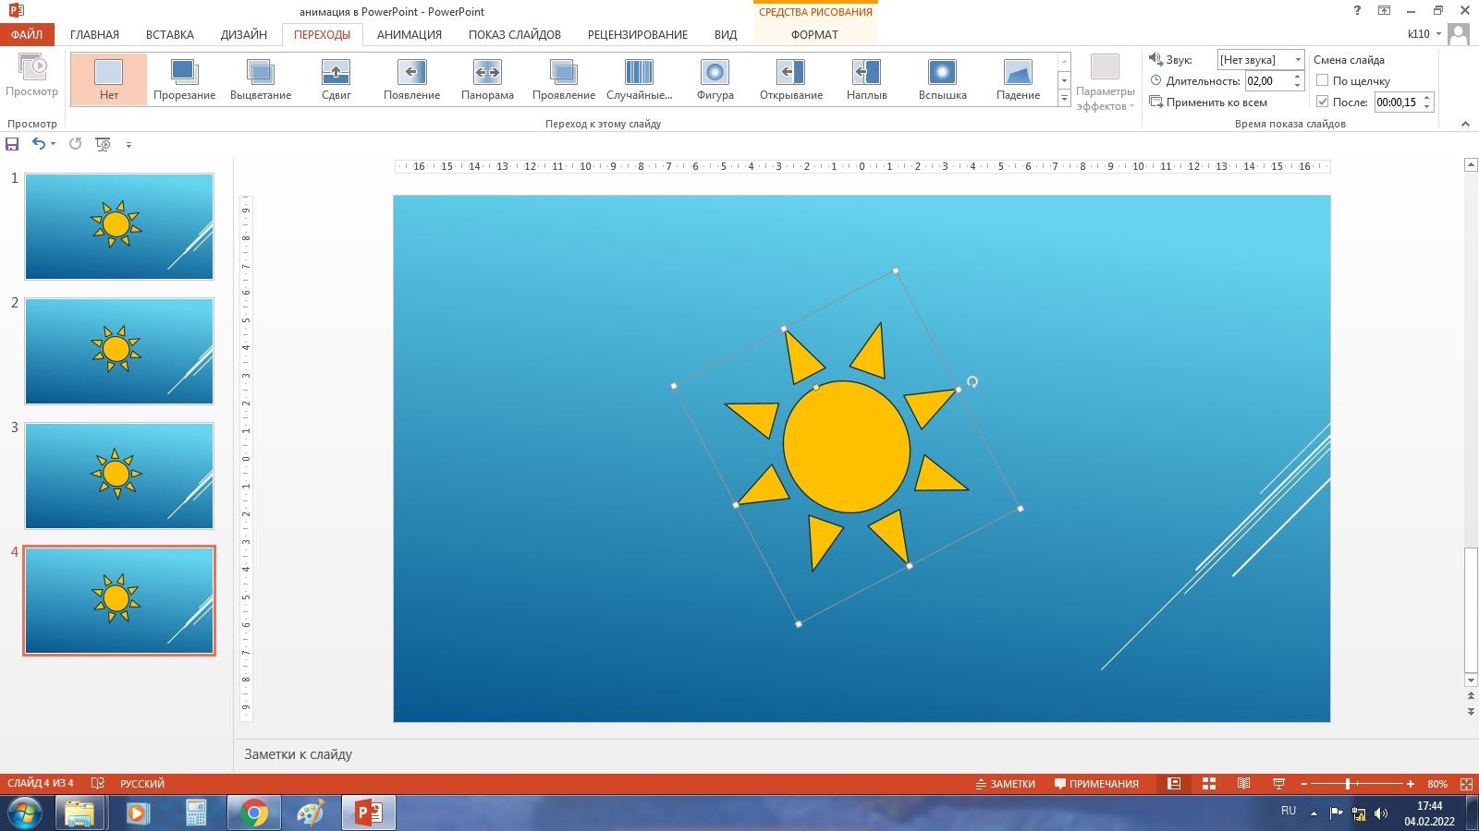
8. Подключение анимации: ставим в переходах галочку на «после», выставляем минимальные доли секунд и затем, «применить ко всем слайдам»

Slide 10
9. Переходим на первый слайд и включаем демонстрацию экрана

